Slide 1
Театральный челлендж «Arte Del Teatro»
Балахонова Валерия Андреевна, библиотекарь 1 катергории отдела обслуживания Самарской областной юношеской библиотеки

Slide 2
Цель проекта:
привлечение молодежи к литературному источнику и к театральному действу путем создания театральной афиши

Slide 3
Сроки проведения:
с мая до ноября 2019 года
Участники проекта:
граждане РФ в возрасте от 14 до 35 лет

Slide 4
Этапы подготовки афиши:
Выбор театральной постановки по литературному источнику (реальная или предполагаемая)
Создание афиши (грим, костюмы, мизансцена)
Обработка афиши в графической программе Adobe Photoshop. В формате jpeg. Размером А3. Вес фотографии не менее 5 МБ

Slide 5
4. Заполнение заявки
5. Отправка на электронную почту balahonova.lera@mail.ru с темой письма «Театральный челлендж» заявку, файл с театральной афишей

Slide 6
Обязательные элементы афиши:
Эмблема Года Театра 2019
Логотип проекта Театральный челлендж «Arte Del Teatro»
Модели держат в рукам литературный источник
Название спектакля
Автор и заглавие литературного источника
Имя и фамилии моделей*

Slide 8
Заявка на участие в Межрегиональном молодежном проекте «Театральный челлендж «Arte Del Teatro*»»
1. | ФИО**
2. | Возраст
3. | Наименование региона, населенного пункта
4. | Контактные данные (электронная почта, контактный телефон)
5. | Название спектакля
6. | Название книги, послужившей литературной первоосновой спектакля

Slide 9
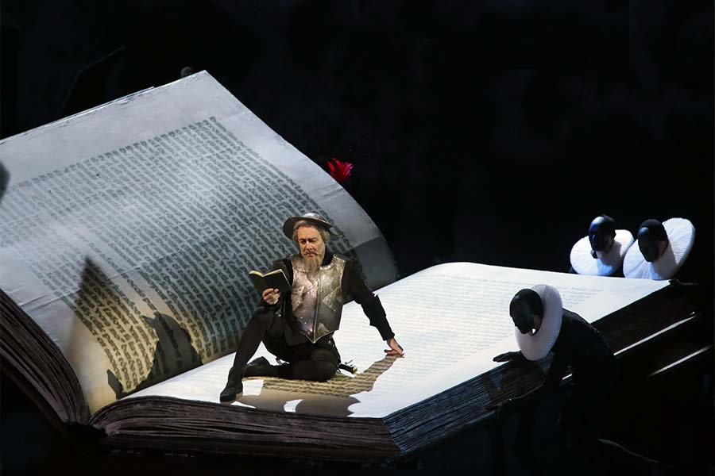

Slide 10
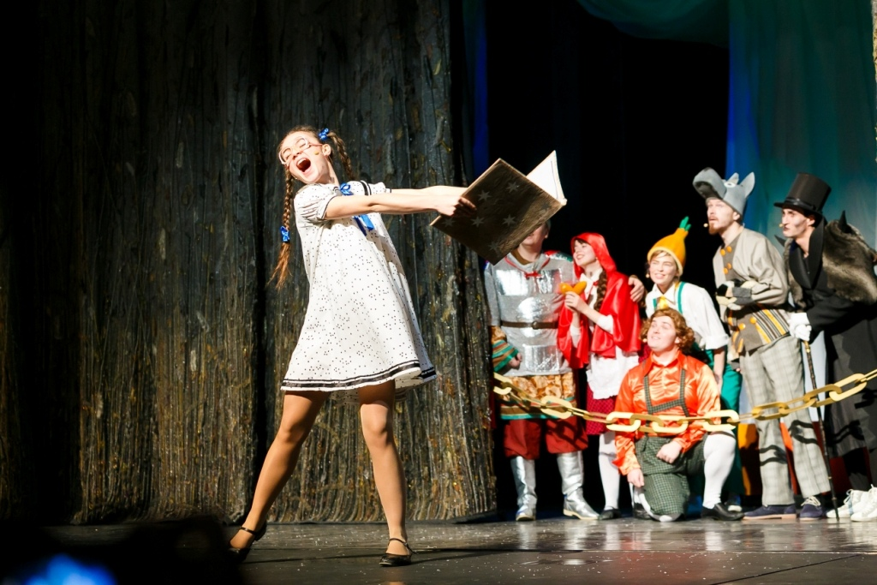

Slide 11
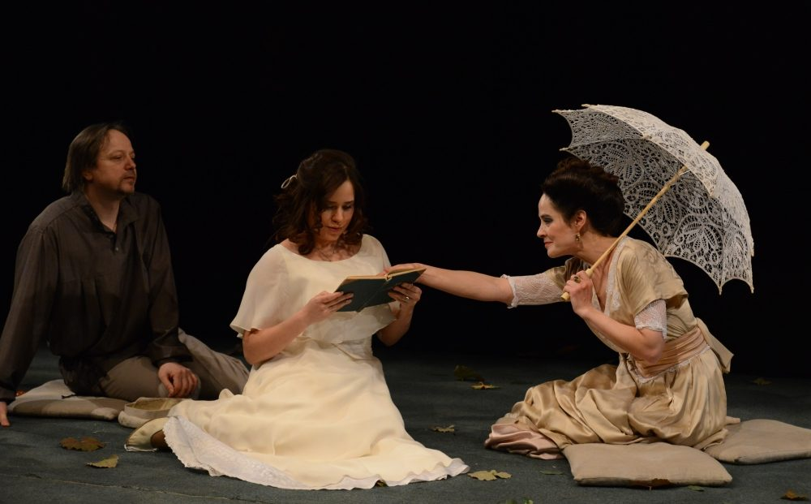

Slide 12
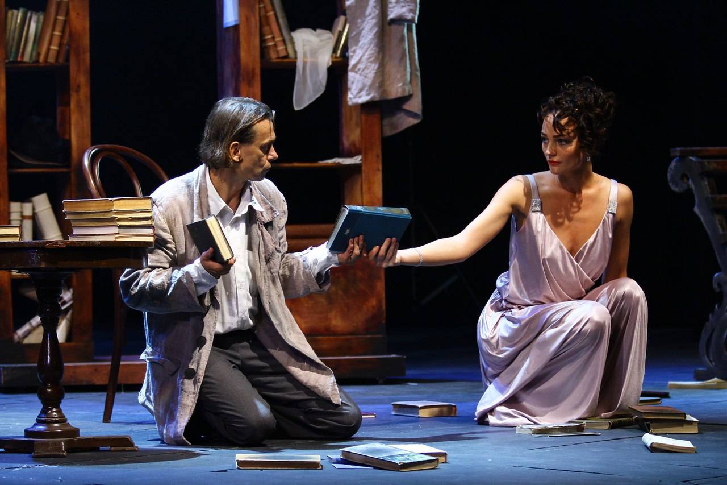

Slide 13
Спасибо за внимание!
Контакты: Балахонова Валерия Андреевна, 89297775393, balahonova.lera@mail.ru
Официальный сайт СОЮБ – www.soub.ru

